Slide 2
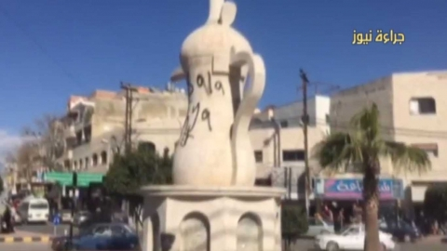
1 -
–Bonjour je m ‘appelle ____
j’ habite à Amman
Mon quartier s ‘appelle Marj Elhamem
Il est un grand quartier
Il est modern et calme
Il y a une pharmacie , un café et un restaurant
J aime beaucoups mon quartier

Slide 3
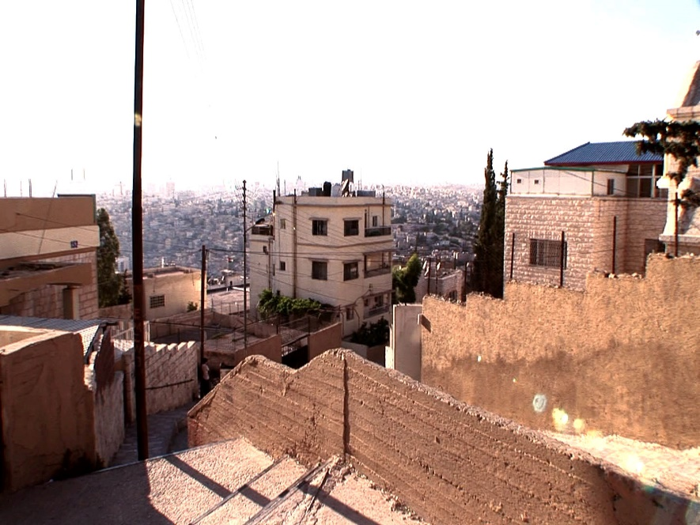
2-
Bonjour je m ‘appelle ____
j’ habite à Amman
Mon quartier s ‘appelleAlashrafieh
Il est un grand quartier
Il est vieux et agréable
Il y a une pharmacie et un supermarché
J aime beaucoups mon quartier

